Slide 1
JO PARIS 2024
FMPA GE 2024

Slide 2
CONTRAT OPERATIONEL NATIONAL
Assurer la couverture du risque courant aggravé (afflux touristique)
Assurer le dispositif national FDF : 51 colonnes, dont 5 en zone Sud-Est
Renforcer la zone Île-de-France (support de a plupart des épreuves) : 3 groupes SUAP + 2 groupes INC
Assurer la sécurité des sites accueillant des épreuves des jeux Olympiques au sein de la zone

Slide 3
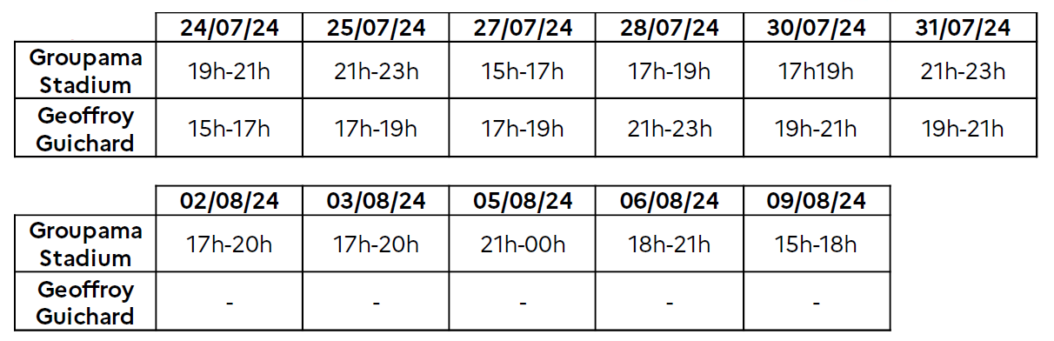
CALENDRIER MATCHS JO ZONE SE
G.G : 6 matchs du 24 au 31/07
Groupama Stadium : 11 matchs du 24/07 au 9/08
24 au 31 juillet : matchs le même jour sur les 2 sites
1er au 9 août : matchs uniquement sur le Groupama Stadium

Slide 4
CONTRAT OPERATIONNEL NRBC JOP
Contrat Capacitaire Interministériel NRBC : 1 200 victimes (UA + UR + IMPL) dont 200 UA
Contraintes NRBC (Instruction MI du 23/08/23) :
  Début extraction victimes dans les 20 min : GIS et GSAUV prépositionnés sur site
  4 lots PRV NRBC : 1 à proximité + 3 à 30 min
            1 Lot = 50 UA + 250 valides donc 4 lots = 1 200 victimes dont 200 UA
  Administration antidotes en max 1 h
  Décontamination dans les 40 min avec un débit de 100 personnes/h, donc avec 2 UMD (unité mobile de décontamination)
  Détection RAD par portique : dotation zonale de 3 portiques

Slide 5
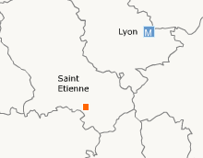

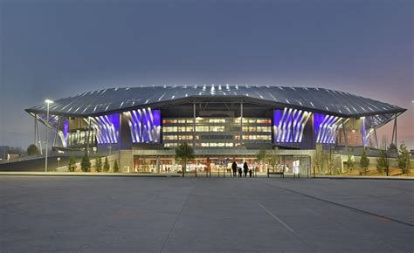


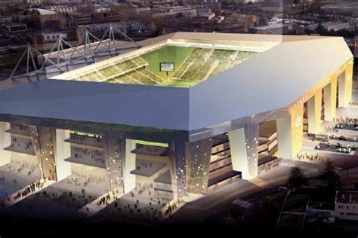
DISPOSITIF ORSEC SECOURS ZONE SE
Pour les matchs du 24 au 31 juillet
1 Lot PRV NRBC
2 UMD
1 portique RAD
Réponse ORSEC secours prépositionnée à proximité
Groupama Stadium : Décines
PRM
Réponse ORSEC secours prépositionnée à proximité
Réponse ORSEC secours complémentaire projetable 30’
3 Lot PRV NRBC
1 portique RAD
1 Lot PRV NRBC
2 UMD
1 portique RAD
Stade G.Guichard : Saint Etienne

Slide 6

REPARTITION DES BESOINS HUMAINS
Organisation Loire dispositif ORSEC Secours JO PARIS

Slide 7
SOLLICIATION GLOBALE SDIS 42
Dispositif |  |  | Attendus |  | Nombre d’agents |  | Période
Colonne renfort FDF extra zonale SE 2 (sans GCDT période JO) |  |  | 1 GIFF |  | 20 |  | Juin à septembre
Colonne renfort FDF intra zonale SE 4 |  |  | ½ GIFF |  | 12
Colonne renfort Ile de France (Par période de 7 jours) |  |  | VSAV + VTP |  | 4 |  | 22/07 au 12/08 26/08 au 9/09
Dispositif ORSEC Secours Stade G. Guichard |  |  | NOVI NRBC TDM |  | 74 |  | 24 – 25 27 – 28 30 - 31 Juillet
Groupe SSUAP JO pré positionné |  |  | 1 GSSUAP |  | 14
Groupes SSUAP JO pré-identifiés |  |  | 6 GSSUAP |  | EPOJ des centres
PRM Base de vie |  |  | VCOM / Log / SSO |  | 10
Garde postée CODIS |  |  | Renfort |  | 3
Gardes postées centres mixtes (11) |  |  | EPOJ + 3 |  | 33
Gardes postées SSSM |  |  | 5 VSM |  | 5
Astreintes des 18 centres SPV des Cies Sud Forez / Nord Stéphanois / Ouest Stéphanois / Métare Haut Pilat / Ondaine / Gier |  |  | EPOJ +3 |  | 54
Dispositif ORSEC Secours Groupama Stadium |  |  | NOVI NRBC TDM |  | A déterminer |  | 2 au 9 août
 |  | Total |  | 229

Slide 8
CONTRAINTE GLOBALE SDIS 42
Toutes les compagnies et tous les services seront sollicités pour participer aux différents dispositifs.
Concernant la période du 24 au 31 juillet 2024, le SDIS 42 veillera à disposer d’un potentiel « ressource » optimal :
Les 11 centres mixtes ont vocation à disposer d’une capacité de planification à hauteur de 75% de leurs effectifs ;
Nécessité de disposer chaque jour d’environ 75 officiers.

Slide 9
MANOEUVRE MESOS JO
Date :
5 avril 2024
Lieu :
ST-ETIENNE
Thématique :
NRBC impactant un transport en commun parvis du stade

